Slide 1
ATIVIDADES COM FOCO NO ACOMPANHAMENTO DAS APRENDIZAGENS
Atividade de Matemática – 9º Ano
Demonstrações de relações entre os ângulos formados por retas paralelas intersectadas por uma transversal
HABILIDADE:
(EF09MA10) Demonstrar relações simples entre os ângulos formados por retas paralelas cortadas por uma transversal.

Slide 2
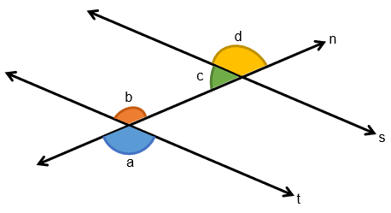
Atividade de Matemática – 9º Ano
Escola: | Professor(a):
Estudante: |  | Turma:
1 | Sabendo que na figura a seguir as retas t e s são paralelas entre si, responda às questões.
Maestro Educação
a) Quais são os ângulos alternos externos?
b) Quais são os ângulos colaterais internos?
2 | Duas retas paralelas cortadas por uma transversal formam ângulos colaterais internos expressos em grau por 4x + 28° e 3x – 23°. Considere isso, faça o que se pede em cada item.
a) Faça um esboço da situação caderno.
b) Esses ângulos são congruentes ou suplementares?
c) Qual é a medida desses ângulos?

Slide 3
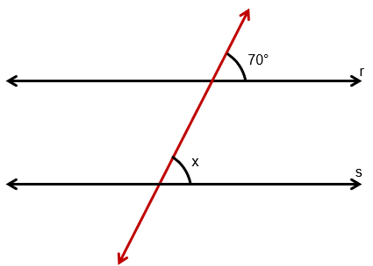
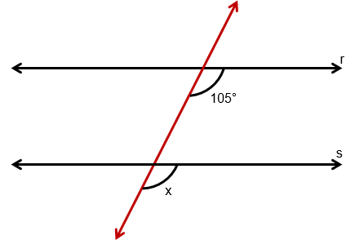
Atividade de Matemática – 9º Ano
Escola: | Professor(a):
Estudante: |  | Turma:
3 | Nas figuras a seguir, as retas r e s são paralelas entre si. Determine o valor de x e z, em grau.
a)
Maestro Educação
b)
Maestro Educação

Slide 4
Atividade de Matemática – 9º Ano
Escola: | Professor(a):
Estudante: |  | Turma:
2 | De acordo com a imagem abaixo, tem-se as retas paralelas r e s, a reta t, uma reta transversal, e $\hat{1}, \hat{2}, \hat{3}, \hat{4},105°, \hat{6}, \hat{7} \text{e} \hat{8}$ são os ângulos formados por estas retas:
t
$$\hat{1}$$
$$\hat{2}$$
r
$$\hat{4}$$
$$\hat{3}$$
105°
$$\hat{6}$$
s
$$\hat{8}$$
$$\hat{7}$$
Assinale a alternativa que indique uma relação verdadeira.
O ângulo $\hat{2}$ é correspondente a 105°.
O ângulo $\hat{6}$ equivale a 75°.
Os ângulos $\hat{1}$ e $\hat{8}$ equivalem a 105°.
Os ângulos $\hat{1}$, $\hat{6}$ e $\hat{8}$ equivalem a 75°.
Os ângulos $\hat{4}$ e $\hat{8}$ equivalem a 105° e 75° respectivamente.
3 | Renata arremessou uma pedra até o outro lado do rio, como mostra a imagem abaixo:
t
110º
r
α
s
Sabendo que as retas r e s indicam as margens do rio, a reta t indica o percurso da pedra arremessada, e que α é o ângulo formado, assinale a alternativa que indica o valor de α.
α = 60°.
α = 65°.
α = 70°.
α = 80°.
α = 110°.

Slide 5
Atividade de Matemática – 9º Ano
Escola: | Professor(a):
Estudante: |  | Turma:
4 | O drone da prefeitura da Angolândia fez fotos aéreas da cidade e fotografou duas passarelas em duas diferentes avenidas (A e B), as quais podem ser representadas pelas ilustrações abaixo:
Sabendo que α e β são os ângulos, assinale a alternativa que indique o valor de α + β.
165°.
185°
205°.
225°.
245°.

